Slide 1
Project 1
2021
小组成员：郝裕玮&张闯
小组分工：
郝裕玮 03-02 & 03-06
张闯 03-05

Slide 2
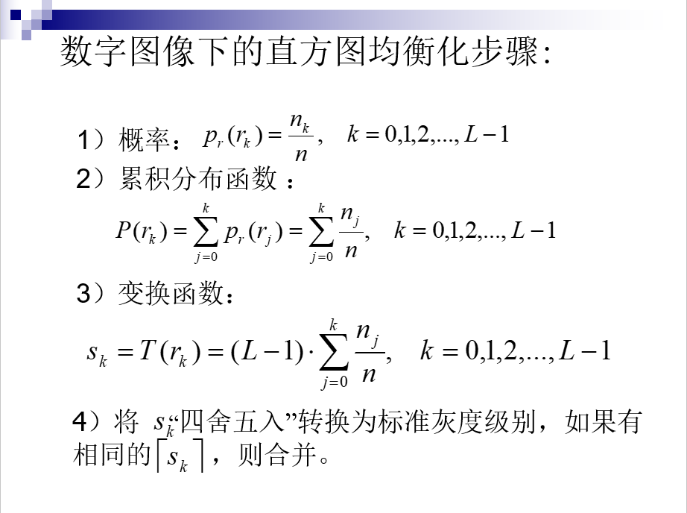
03-02

Slide 3
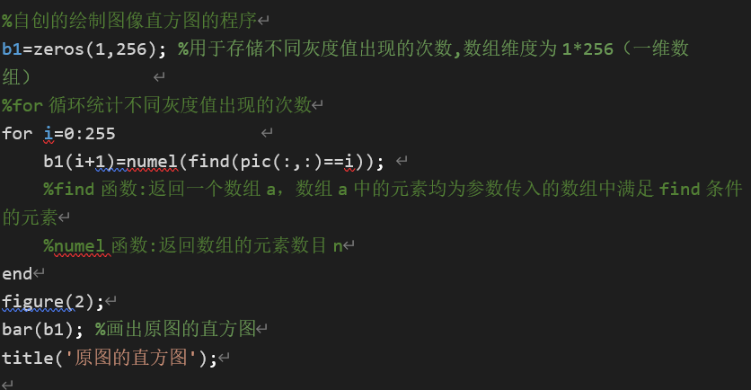
03-02

Slide 4
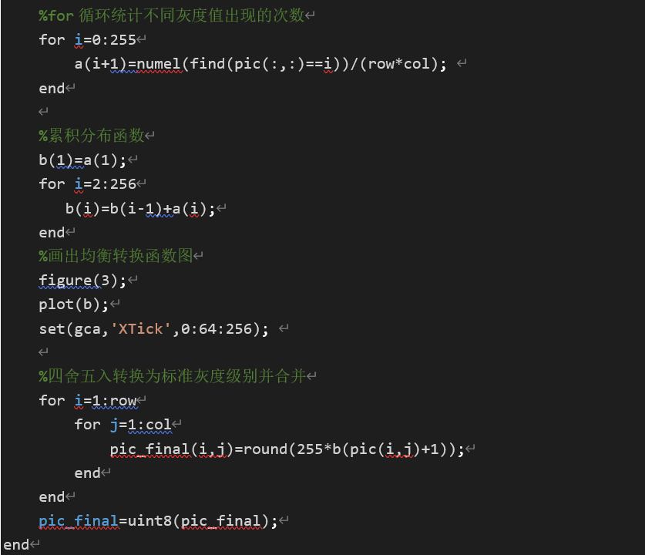
03-02

Slide 5
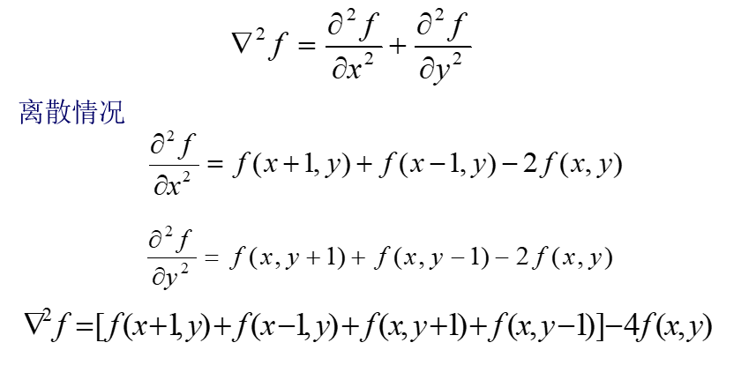
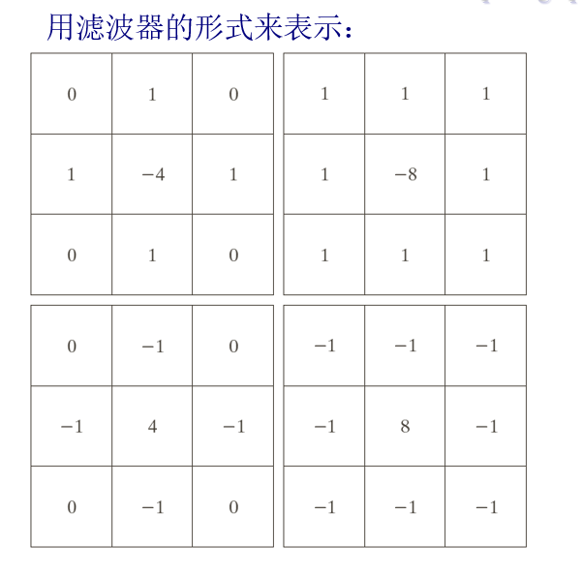
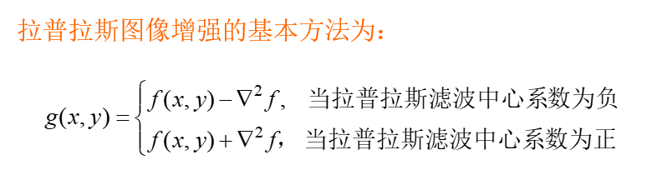
03-05

Slide 6
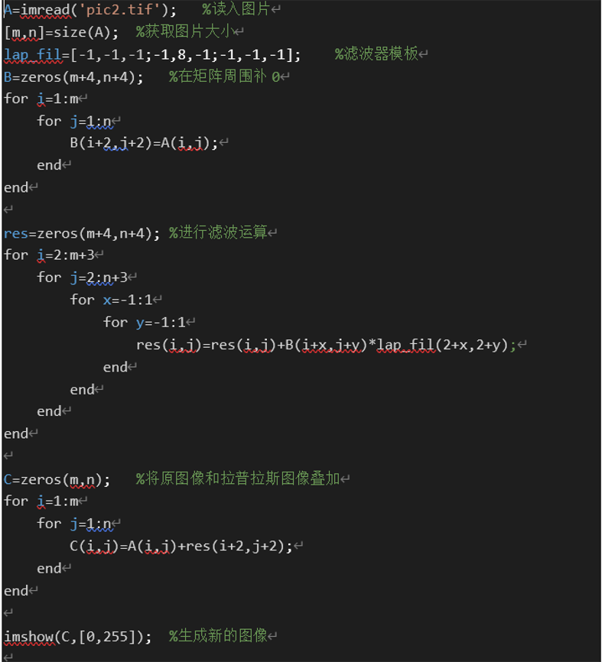
03-05

Slide 7
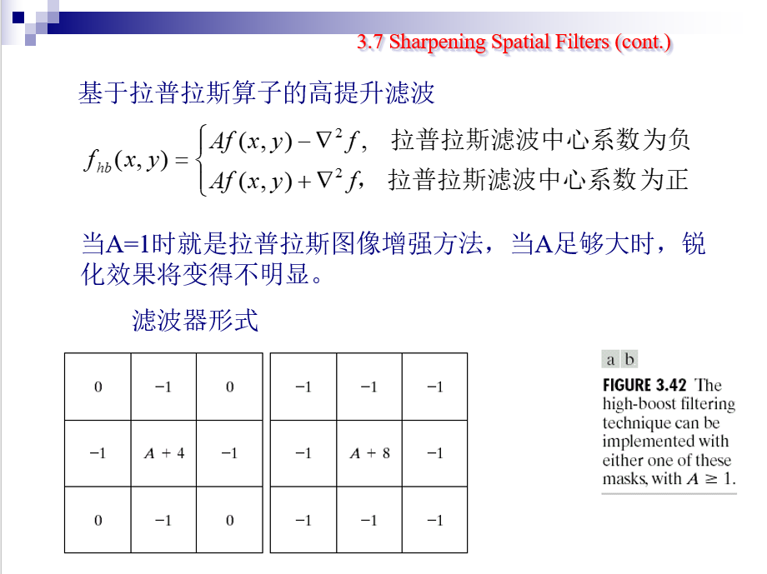
03-06

Slide 8
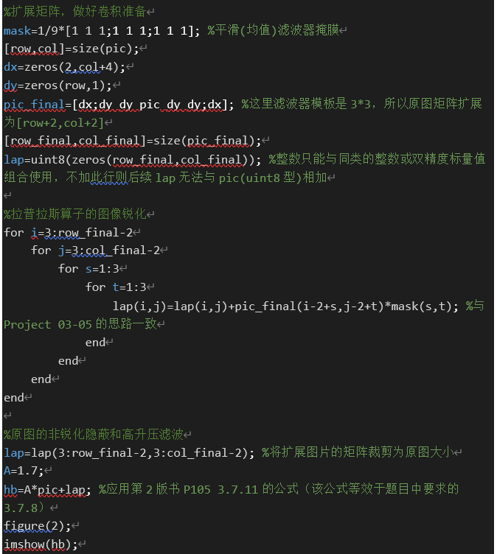
03-06

Slide 9
2021
THANK YOU

